Slide 1
E-Commerce BLANJA.COM
Anggota : Wahyu Hidayat (182520001)
Nanda Gusti Jatmiko (182520016)
Mohamad Amin K (182520027)

Slide 2
Alasan Membuat Web BLANJA.COM
Mempermudah customer untuk berbelanja Online.
Customer yang ingin membeli barang atau transaksi lewat internet hanya membutuhkan akses internet.
Mengembangkan perdagangan dan perekonomian nasional.

Slide 3
Fitur-Fitur yang tersedia
Mudah digunakan : Untuk membantu pembeli mendapatkan apa yang mereka inginkan, lebih cepat .
Input pencarian terletak di posisi yang mudah terlihat.
Terdapat Menu dropdown (Kategori) : Untuk memudahkan customer dalam mencari barang yang diinginkan sesuai kategori barang.
Terdapat Menu Log in.

Slide 4
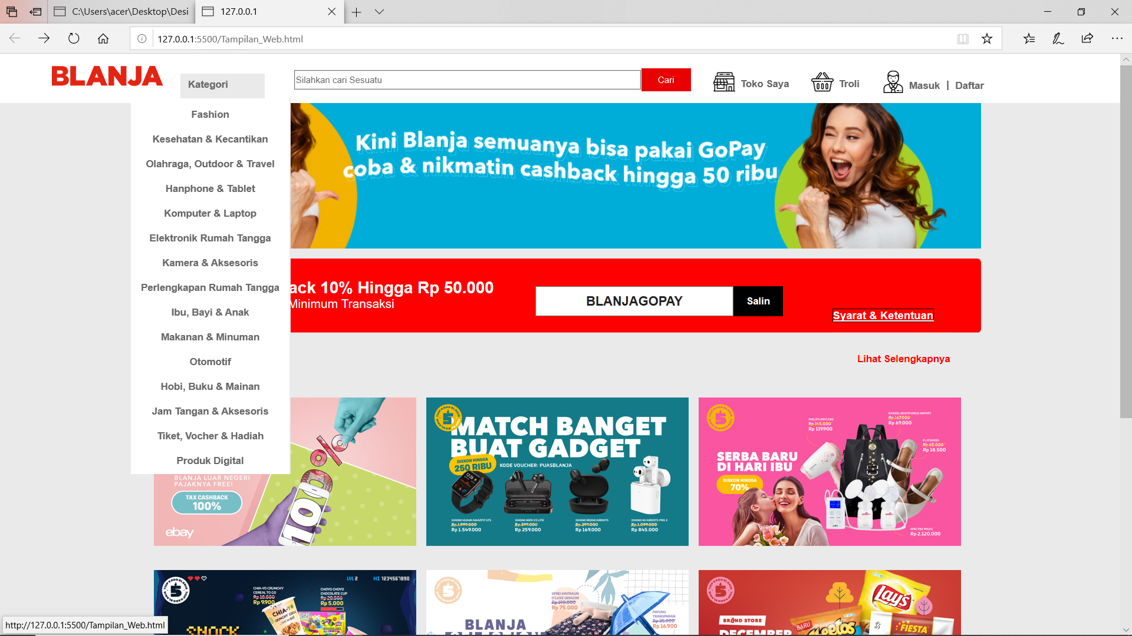
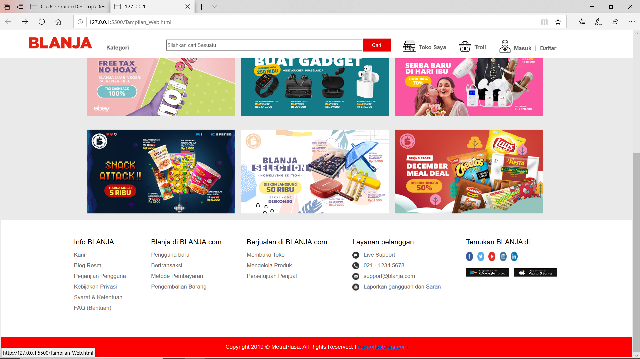
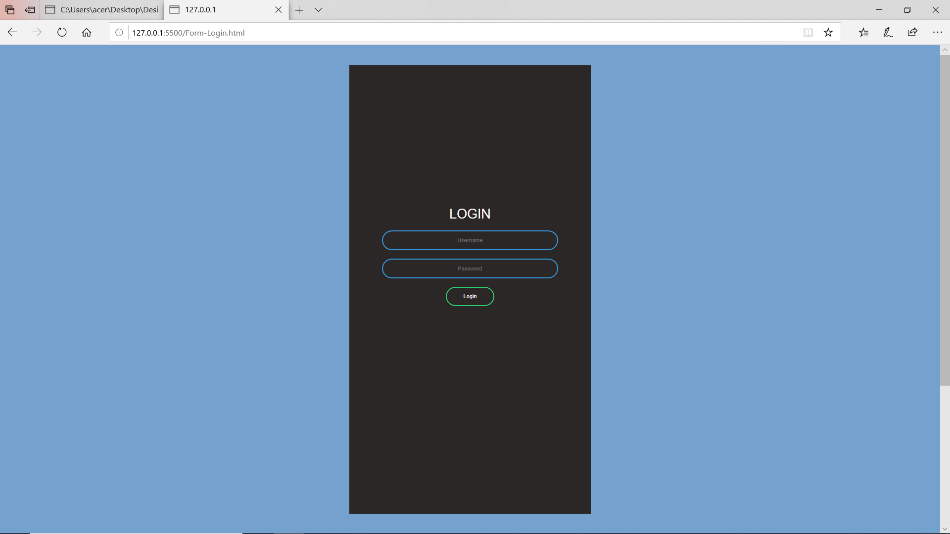
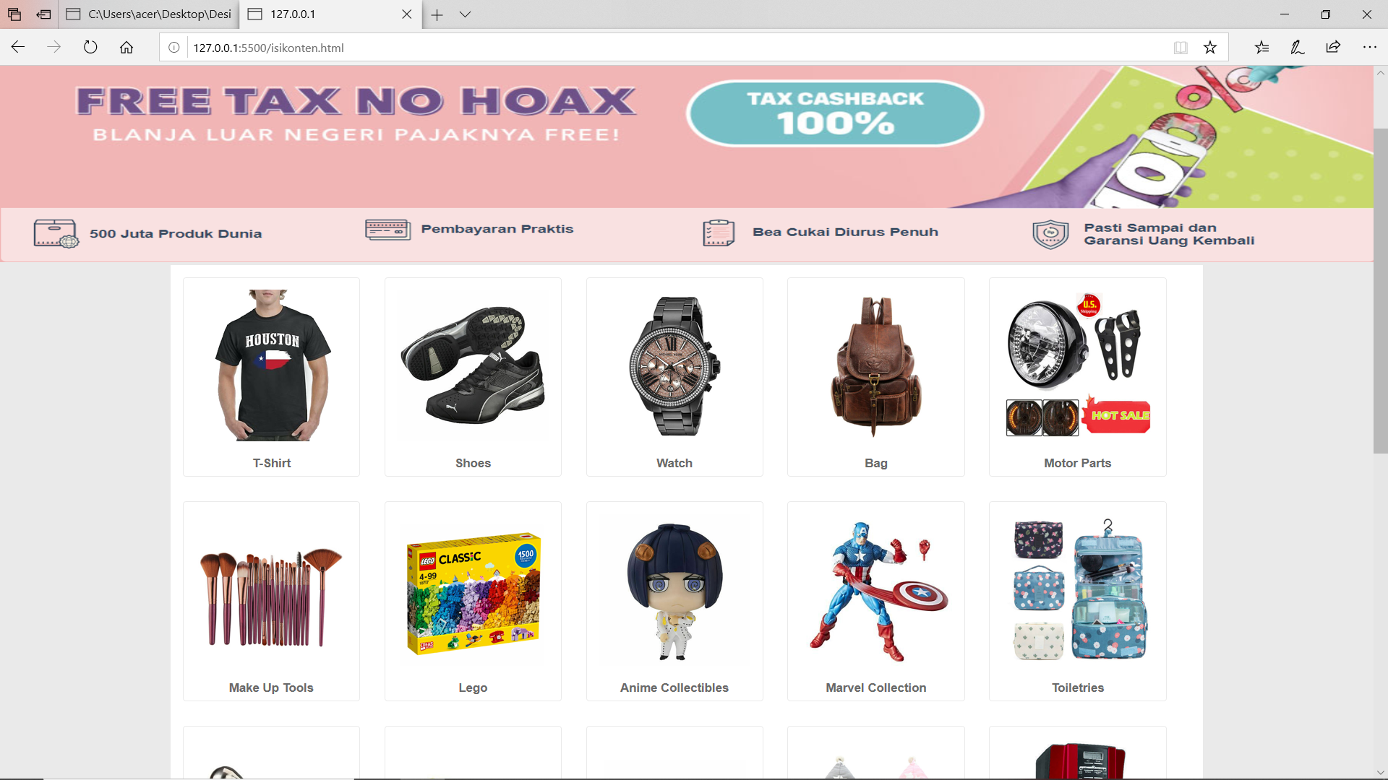

Slide 5
Pembagian
Wahyu Hidayat : Form Log in
Nanda Gusti Jatmiko : Dasar WEB
Mohammad Amin K : Tampilan Isi Konten

